Slide 1
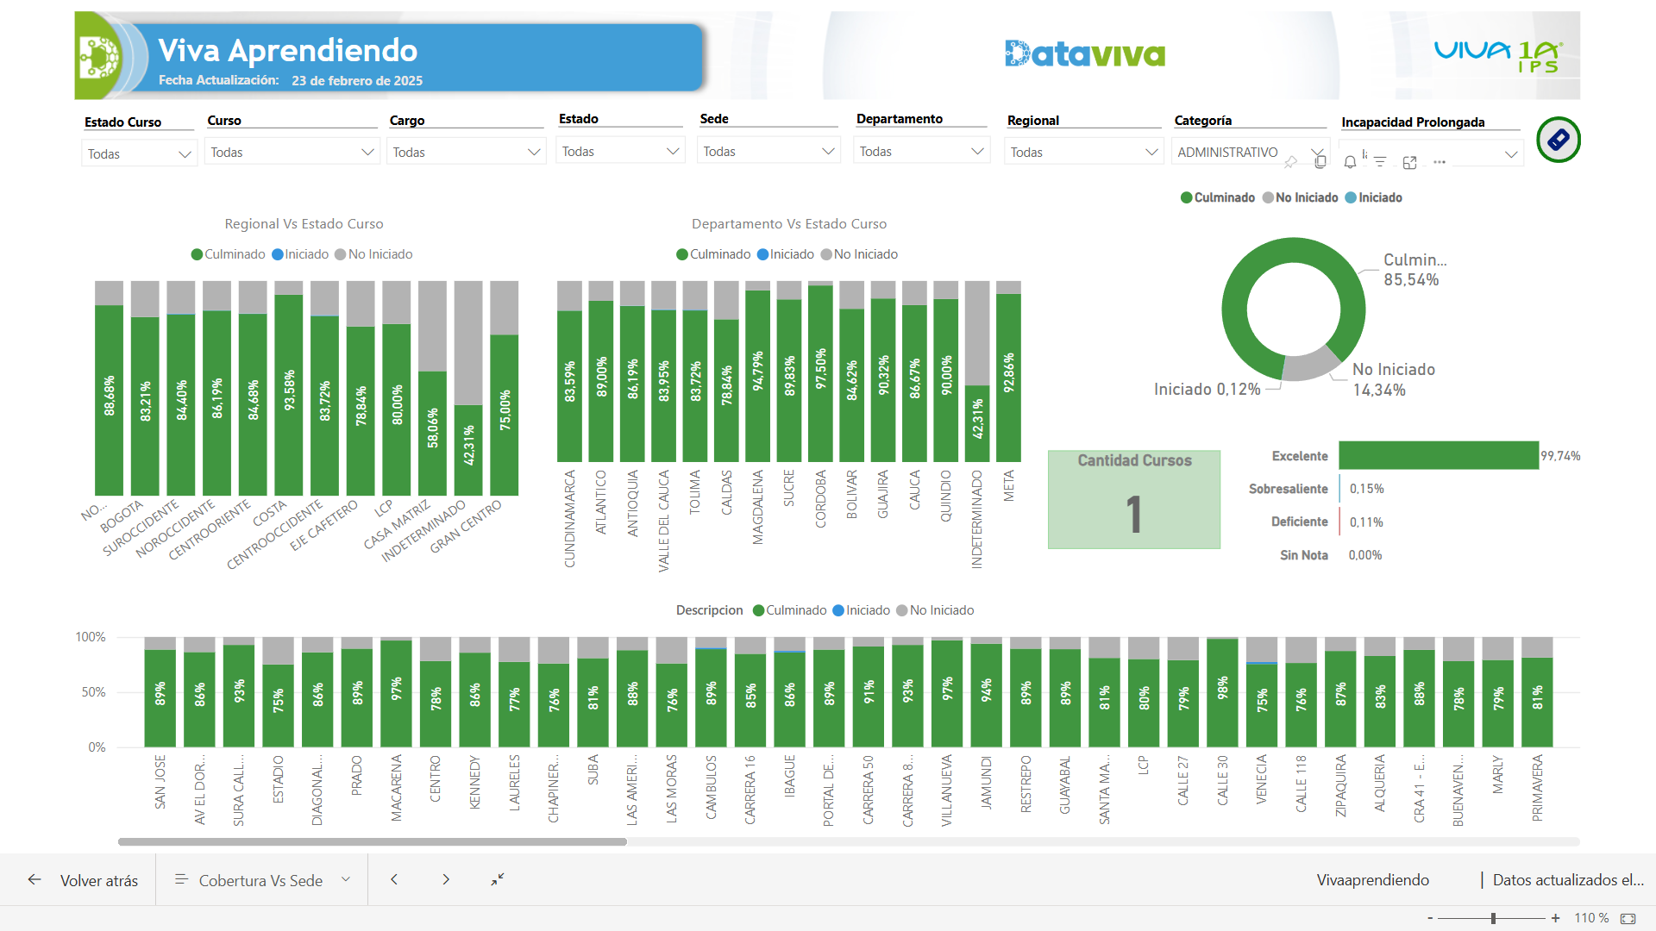
INFORME DE COBERTURA 2024

